Slide 1
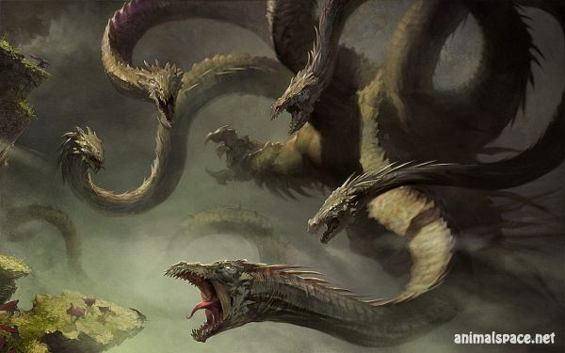
Прісноводна гідра
Лернейська гідра,
убита Гераклом

Slide 2
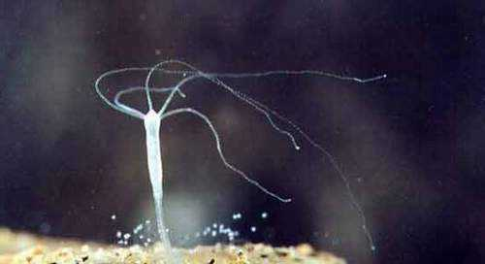
Спосіб життя гідри
Маленька істота зі щупальцями, веде сидячий спосіб життя

Slide 3
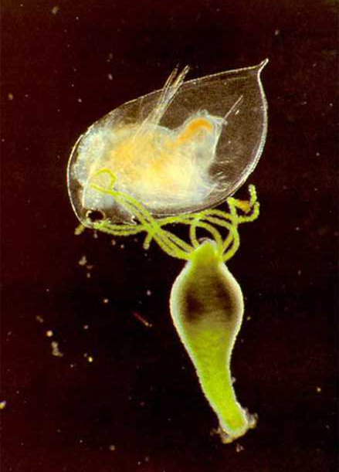
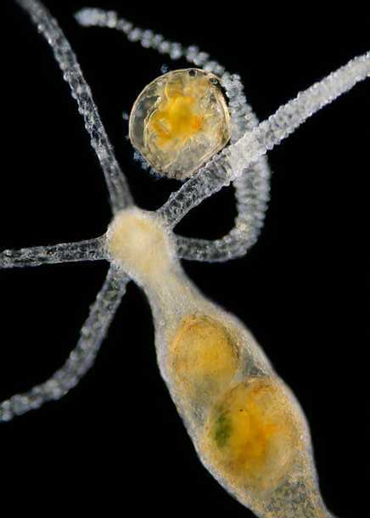
Спосіб життя гідри
Гідра
успішно
полює
на дафній
Гідра полює
на дафнію
Гідра – хижак. Жалкими клітинами вона паралізує здобич, а щупальцями (5 – 20) затягує до рота

Slide 4
Спосіб життя гідри
“Крок”
“Перекидання”
“Ковзання”
Переміщення гідри

Slide 5
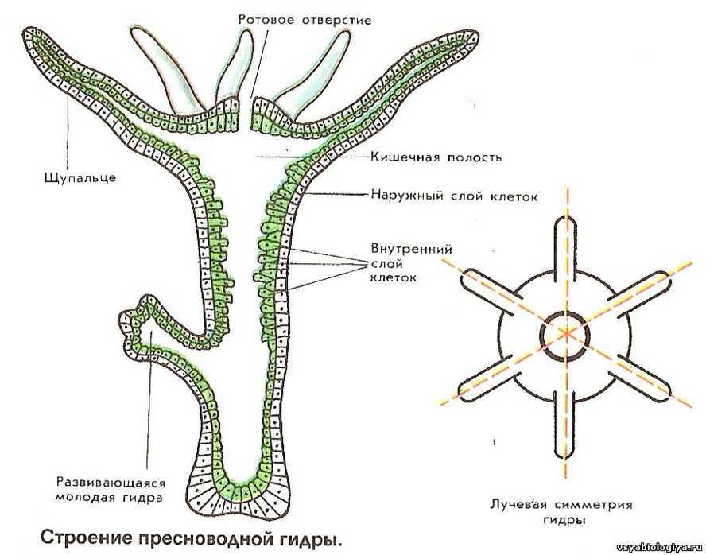
Тип Кишковопорожнинні. Будова гідри
Ротовий отвір
Щупальце
Кишкова
(гастральна)
порожнина
Променева
(радіальна)
симетрія
Брунька
Підошва

Slide 6
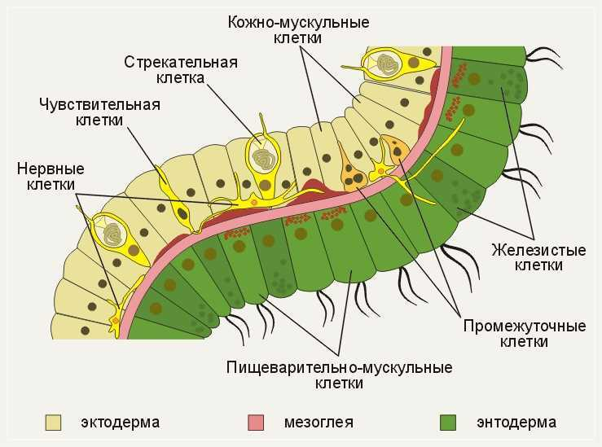
Будова гідри
Шкірно-мускульні клітини
Жалка клітина
Чутлива клітина
Нервові
клітини
Залозисті
клітини
Проміжні клітини
Ектодерма
Ентодерма
Мускульно-травні клітини
Мезоглея

Slide 7
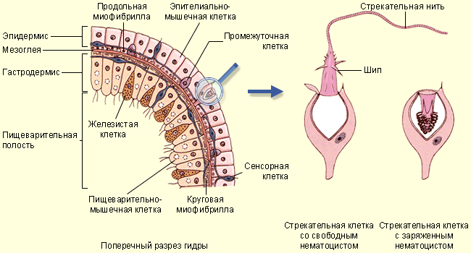
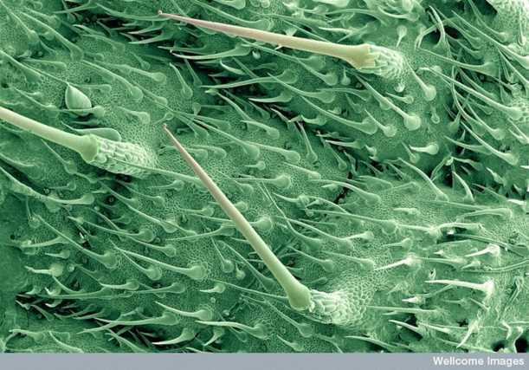
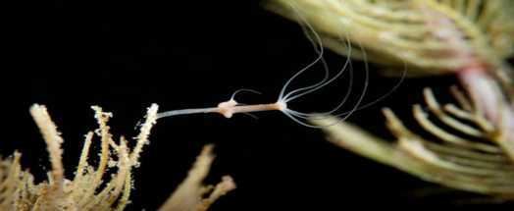
Будова гідри
Жалка нитка
Чутливий
джгутик
Жалкі
клітини
гідри
Жалкі
клітини
кропиви
Жалкі клітини одноразового використання характерні для всіх кишковопоржнинних

Slide 8
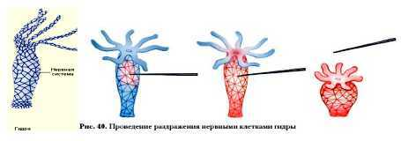
Будова гідри
Зірчасті нервові клітини утворюють нервову систему дифузного типу.
Гідра здатна до простих безумовних рефлексів

Slide 9
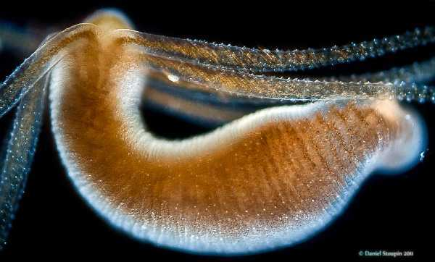
Будова гідри
І етап травлення: у кишковій порожнині за допомогою травних соків залозистих клітин
ІІ етап травлення: всередині травних клітин

Slide 10
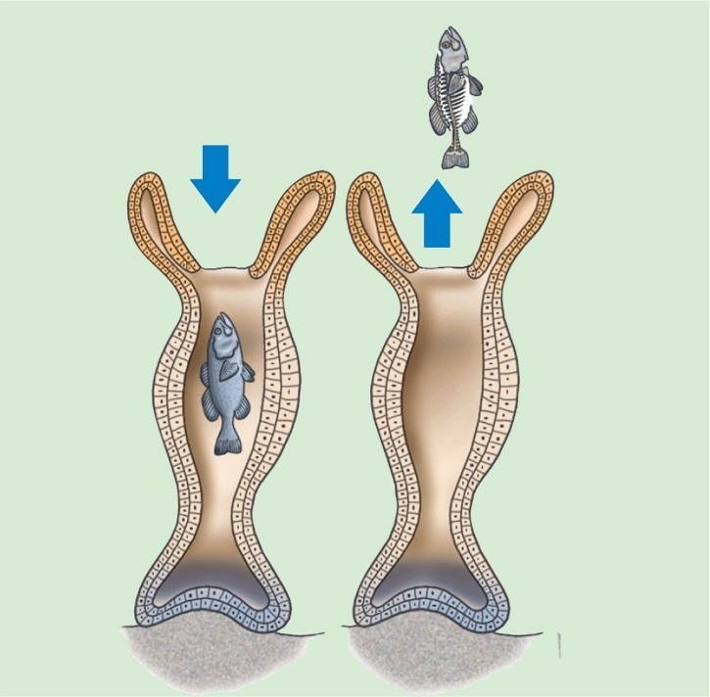
Будова гідри

Slide 11
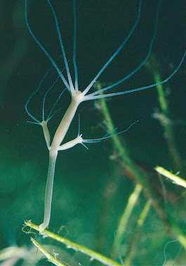
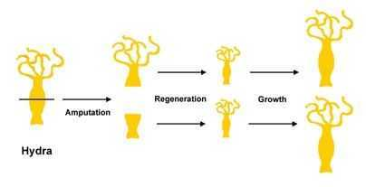
Будова гідри
Завдяки проміжним клітинам гідри мають
величезну здатність до регенерації,
не старіють і
практично безсмертні

Slide 12
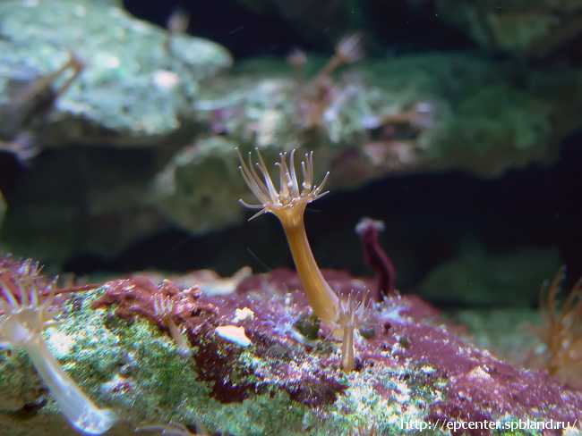
Обмін речовин гідри
Дихає і виділяє гідра всім тілом
Рештки їжі видаляються через рот

Slide 13
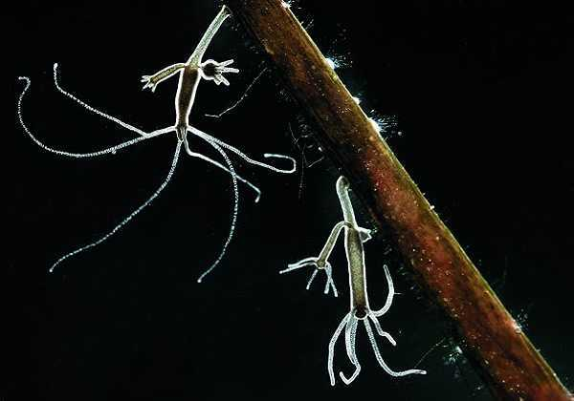
Нестатеве розмноження гідри брунькуванням

Slide 14
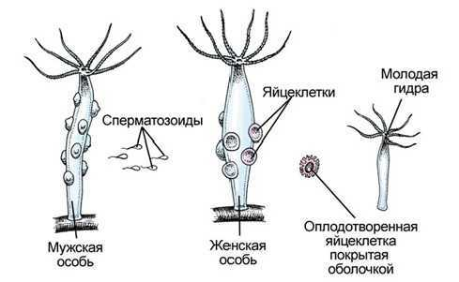
Статеве розмноження гідри
Яйцеклітини
Молода гідра
Сперматозоїди
Зимуюча зигота
в захисній оболонці
Жіноча особина
Чоловіча особина
Більшість гідр – роздільностатеві

Slide 15
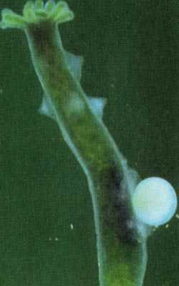
Статеве розмноження гідри
Ця гідра –
гермафродит
Яйцеклітина
Молода гідра
Зигота
Сперматозоїди

Slide 16
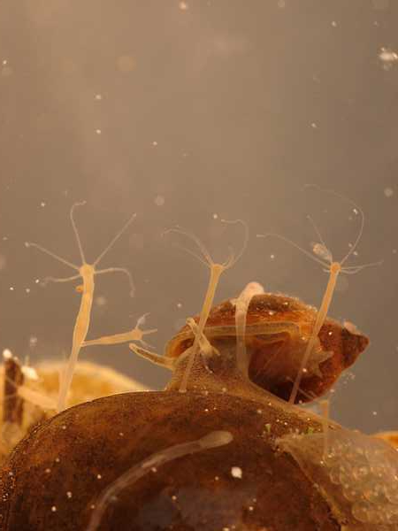
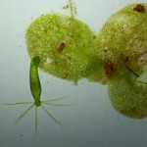
Картинки із життя гідри
Гідри на черепашці молюска і листку ряски

Slide 17
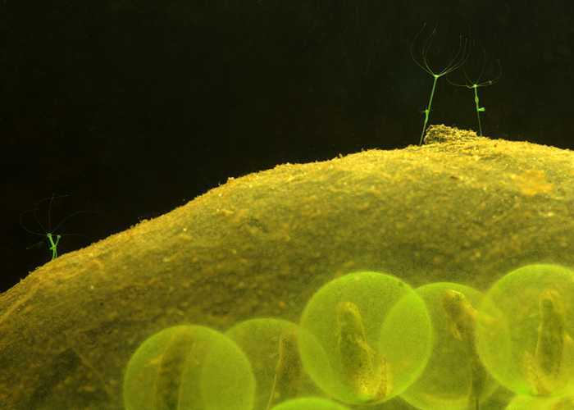
Картинки із життя гідри
Гідри на плівці, що вкриває ікру саламандри

Slide 18
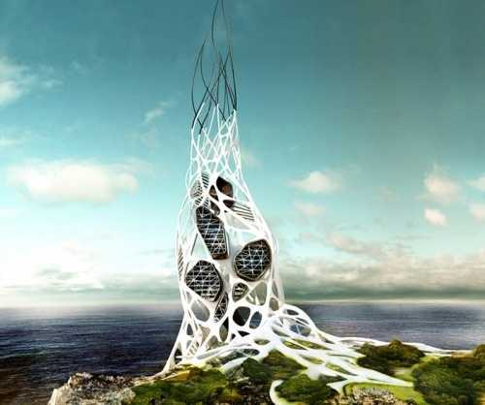
Проект хмарочоса “Гідра”
Він буде ловити блискавки і використовувати їхню енергію

Slide 19
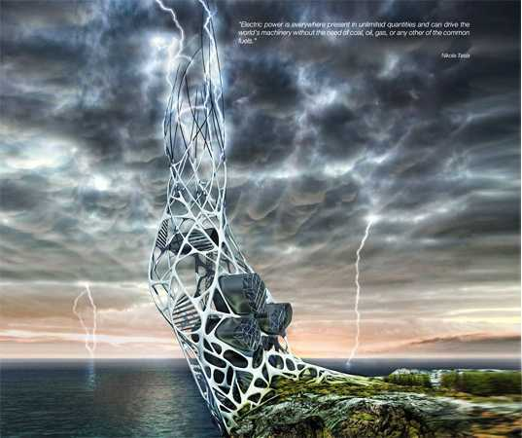
Проект хмарочоса “Гідра”
Енергія буде запасатися у масивних батареях

Slide 20
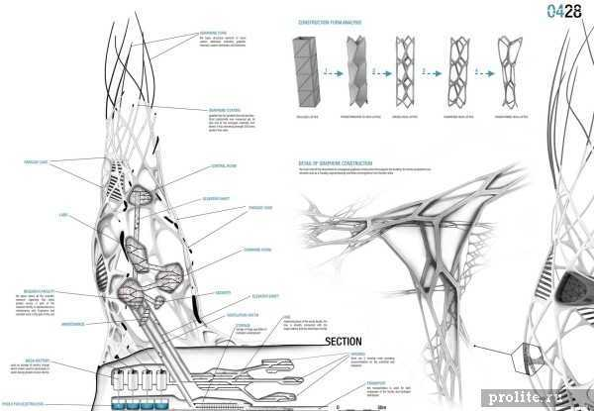
Проект хмарочоса “Гідра”

